Slide 1
«Создание особых условий для профессиональной ориентации детей через систему «Профпроб»
Шарапова Елена Алексеевна
Учитель «Технологии» МОУ СШ № 36 г. Ярославля
2017 год

Slide 2
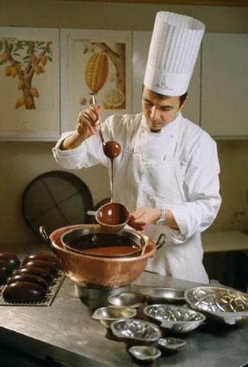
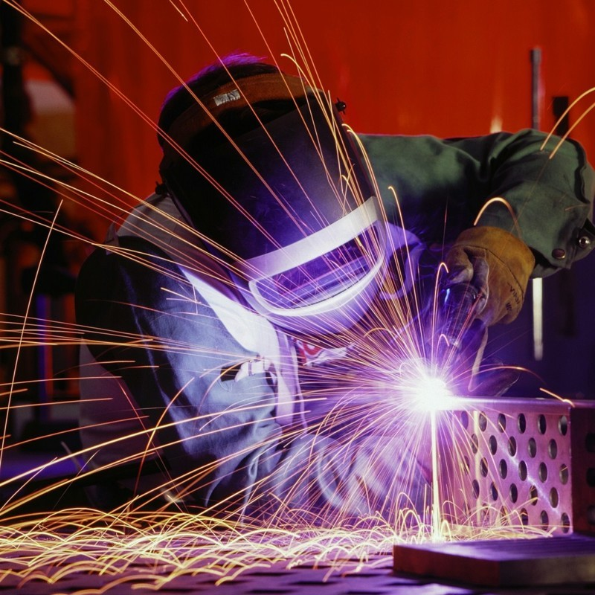
Профессиональные пробы – практикоориентированная форма профориентационной работы, или испытание себя в определённой профессии

Slide 3
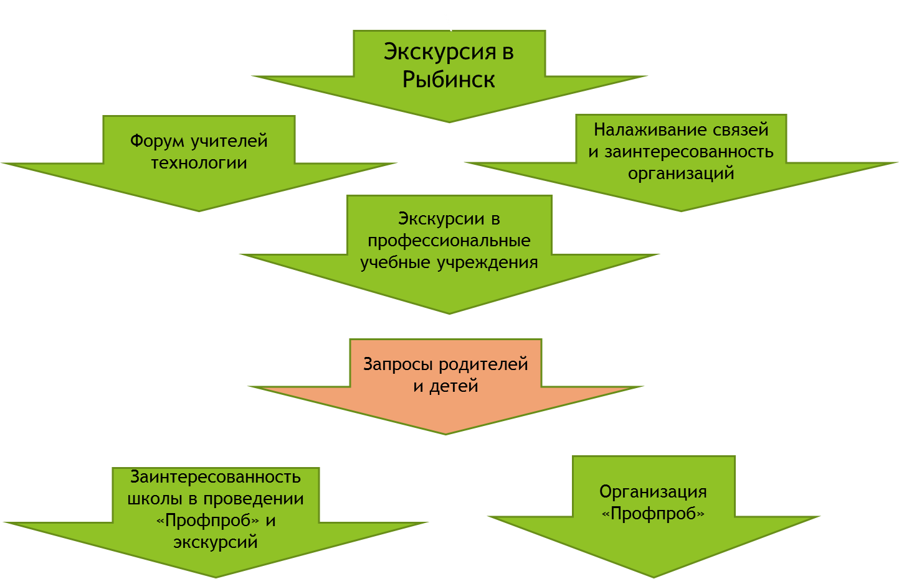
Разработка юридической документации: сетевых договоров и тд

Slide 4
МРЦ «Создание муниципальной системы сопровождения профессионального самоопределения обучающихся»
Программа профориентации: форумы, семинары, круглые столы
Теоретических занятий: необходимая документация
Практические занятия: продукты, материалы, инструменты и оборудование
Профпробы
Получения конкретного продукта
Профориентационное портфолио учащегося

Slide 5
Предварительная работа
Входная диагностика: на знание профессий и представление о их деятельности, охраны труда, востребованность специальности на рынке труда итд;
Знакомство с некоторыми специальностями на уроке;
Рассказ о «Профпробах» на родительских собраниях и уроках «Технологии» для учащихся 6-8 классов;
Создание «Профориентационного портфолио ученика»;
Какой результат ожидают от Профпроб?
Вопрос. В каком виде хотят представить свой результат? (наиболее заинтересованные могут представить свой результат в качестве проекта на выходе) ;

Slide 6
«Профпробы» для 7-9 классов проходили на базах: Ярославского колледжа сервиса и дизайна, Автомеханического колледжа, Градостроительного колледжа, Ярославского колледжа индустрии питания
1. Электромонтажные работы
2. Виды слесарных и сварочных работ
3. Слесарь по работе со станками ЧПУ
4. Основы гидравлических работ
5. ТО и устройство современного автомобиля
6. Основы работы с программой AutoCad
7. Основы логистики
8. Основы программы подготовки водителей категории «В»
9. Графический дизайн
10. Гостиничный сервис
11. Парикмахер
12. Ювелир
13. Прикладная эстетика
14. Визажист
15. Гражданское строительство
16. Архитектура
17. Геодезия
18. Туризм
19. Юриспруденция (работа с программой консультант Плюс)
20. Информационные системы
21. Повар
22. Технолог
23. Официант
24. Кондитер
25. Бухгалтер-калькулятор

Slide 7
«Профпробы» для 6 классов проходили на базе МУЦ ленинского и кировского района
В рамках МРЦ в городе проходили конкурсы профессионального мастерства
1. Аниматор
2. Мастер по маникюру
3. Криминалист
4. Плиточник
5. Эколог
«Юный токарь»
«Юная швея»
«Юный изобретатель»

Slide 8
Прохождение ПРОФПРОБ
ТЕОРИЯ | ПРАКТИКА
Основные понятия: профессия, специальность, квалификация, разряд | Инструктаж по ТБ на рабочем месте; форма
Профессиональная терминология и документация | Знакомство с рабочим местом; инструментами и приспособления для работы, правилами пользования
 | Выполнение практической работы: Составление технологической карты приготовления куриного медальона Заполнение калькуляционной карты (расчет стоимости блюда, выход) Приготовление горячего блюда «Медальон из курицы» Приготовление хлебобулочных изделий из дрожжевого опарного теста: «Сдоба фигурная детская»
Ограничения по здоровью | Консультация специалиста, коррекция
 | Оформление и подача к столу приготовленных блюд
Карьерный рост, применимый к нашему городу, вакансии | Самооценка, представление или защита работы
 | Оценка специалиста, оформление аттестационных листов
Финансы, оплата | Рефлексия. Анкетирование в СПО, встреча с представителями данной профессии, беседа со студентами ЯКИП.
Вопросы к специалисту

Slide 9
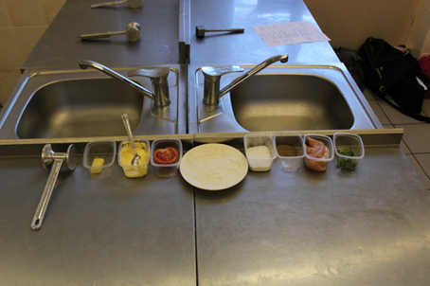
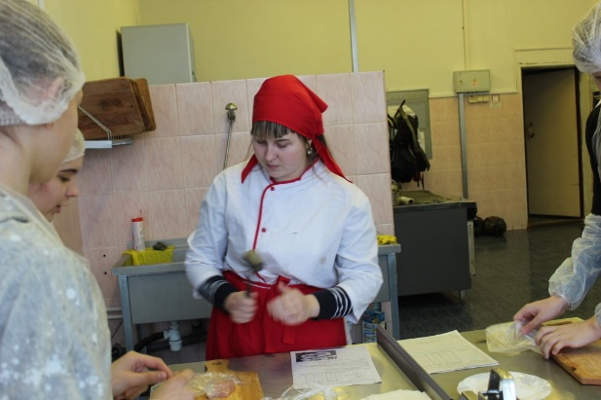
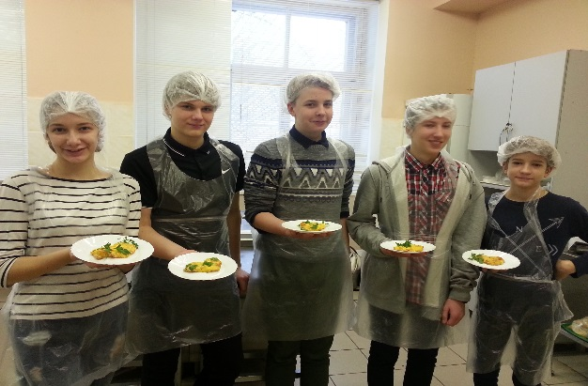
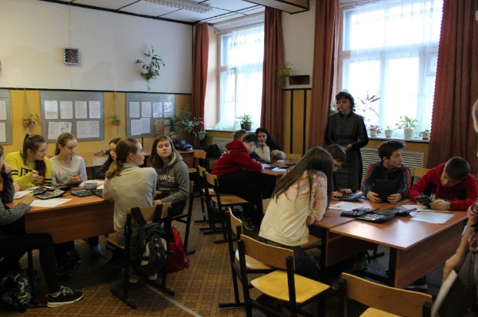
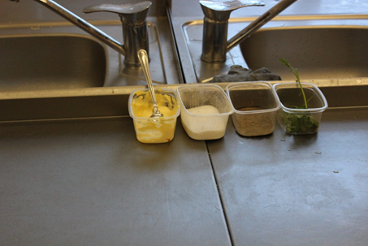
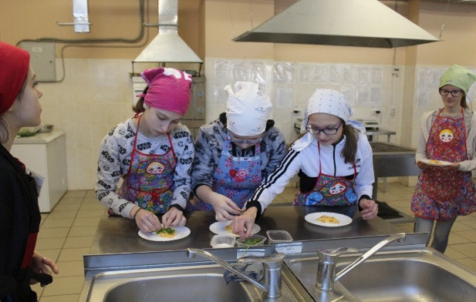
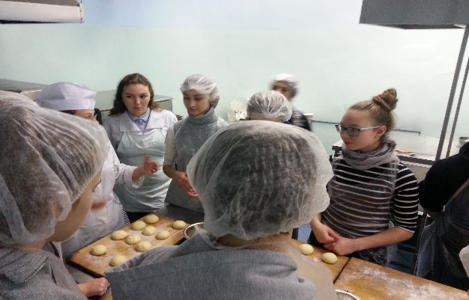
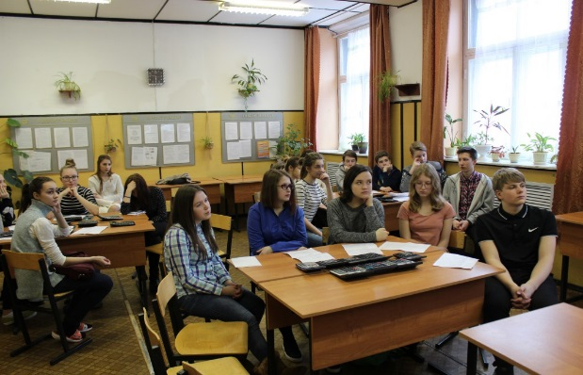
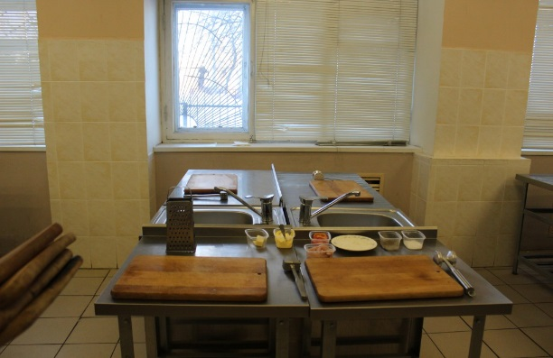
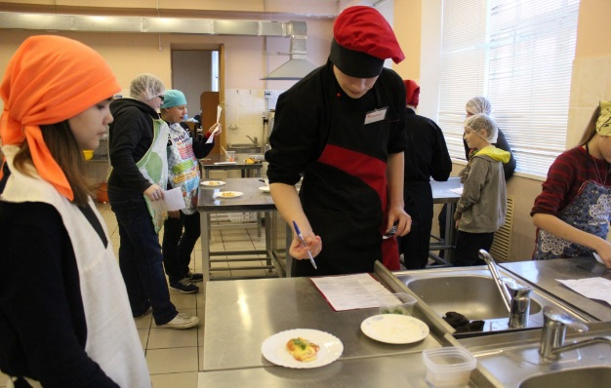
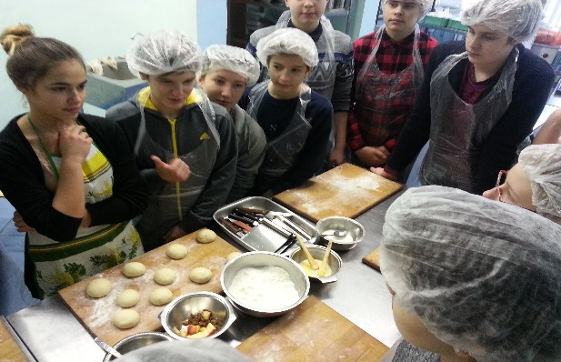
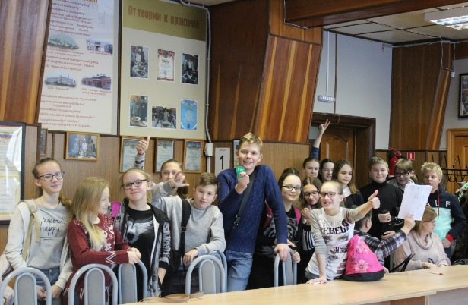
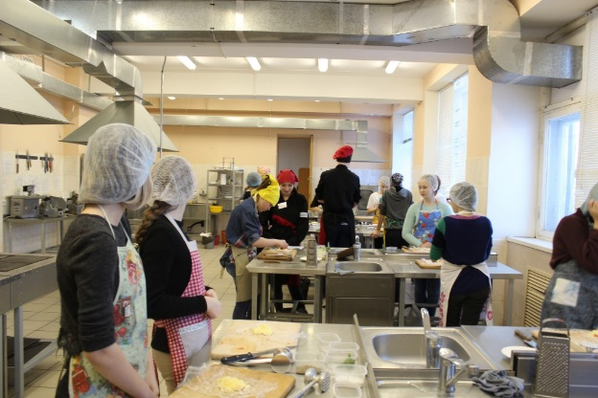
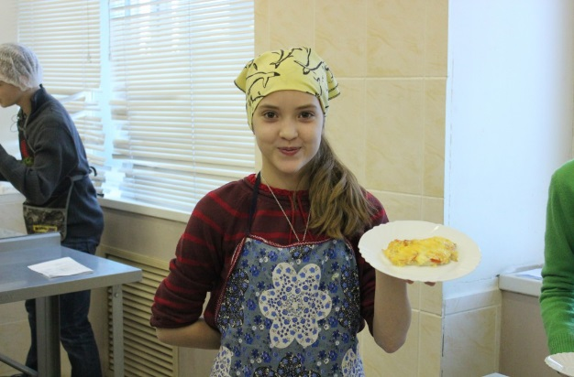
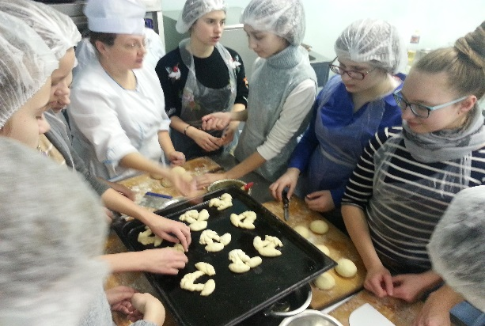
 |  |  | КАК ЗДОРОВО!!!

Slide 10
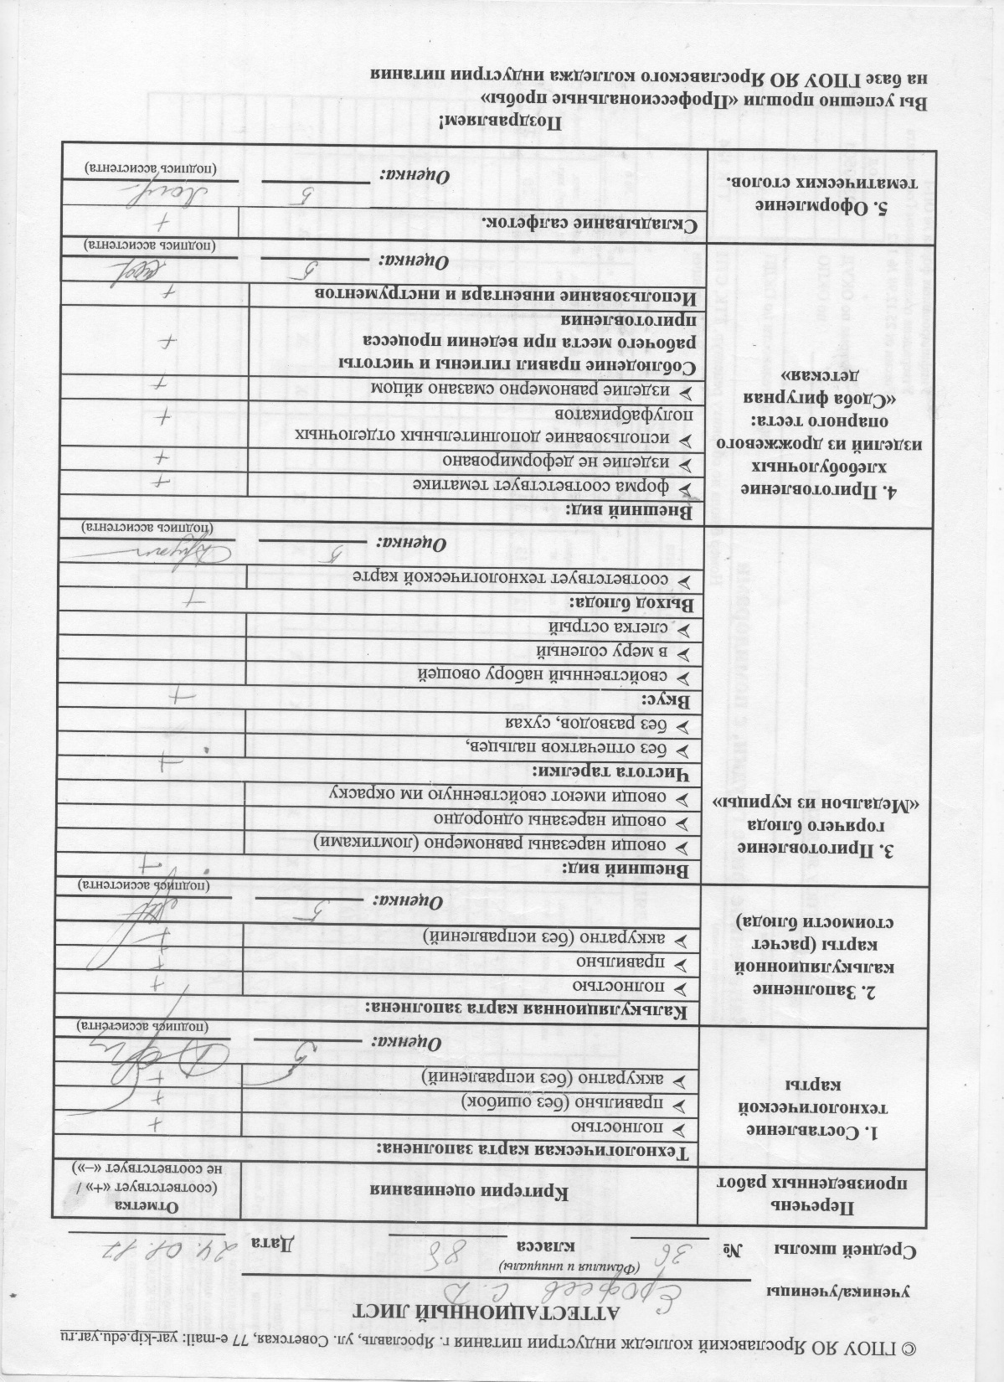
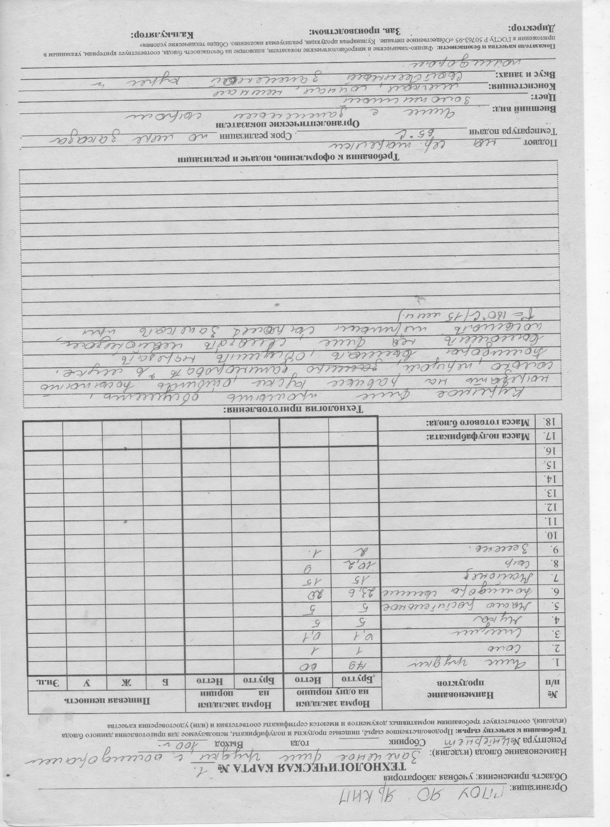

Slide 11
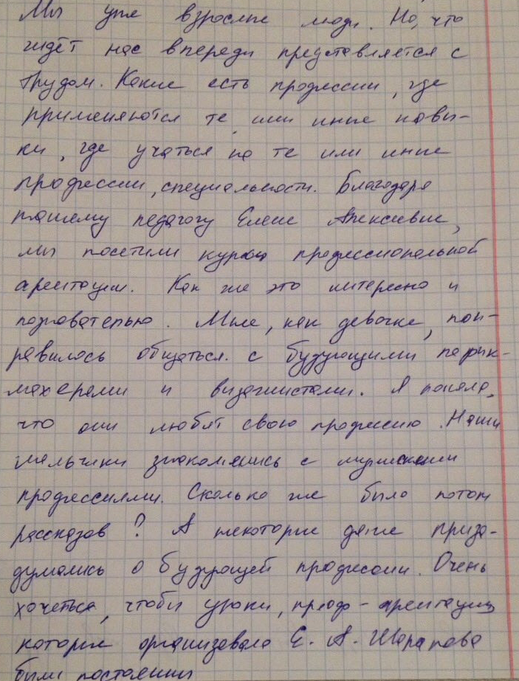
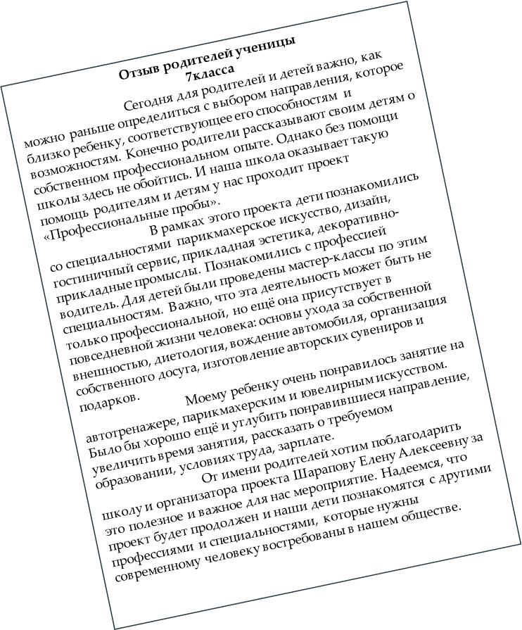
Рефлексия
рефлексия на уровне эмоционального отклика (устного и письменного отзыва), написание сочинения, эссе, обсуждения: что получилось, что не получилось; анкетирования учащихся и их родителей;
Профориентационное протфолио

Slide 12
Спасибо за внимание

